Slide 1
软件需求分析
Software Requirement Analysis

Slide 2
第1章 需求概述

Slide 3
参考文献
教材：
康雁，软件需求工程，科学出版社，2012
其他:
软件需求（第3版）,[美] Karl Wiegers，Joy Beatty著；李忠利，李淳，孔晨辉，霍金健译,清华大学出版社，2016

Slide 4
第1章 需求概述
1.1 需求问题的提出
1.2 需求的定义
1.3 需求的层次与分类
1.4 需求在总体方案中的位置

Slide 5
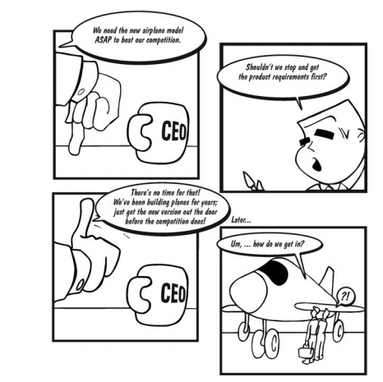
1.1 需求问题的提出

Slide 6
需求:导致项目失败的罪魁祸首
根据Standish Group对23000个项目进行的研究结果表明，28%的项目彻底失败，46%的项目超出经费预算或者超出工期，只有约26%的项目获得成功。
而在于这些高达74%的不成功项目中，有约60%的失败是源于需求问题。
也就是说，有近45%的项目最终因为需求的问题最终导致失败。
对不知道航行目的地的人来说，没有顺风！
Notes:
美国专门从事跟踪IT项目成功或失败的权威机构Standish Group在它每年的CHAOS Report报告中给出了IT项目相关调查数据结果。

Slide 7
美国专门从事跟踪IT项目成功或失败的权威机构Standish Group在它每年的CHAOS Report报告中给出了IT项目相关调查数据结果。
chaos report
成绩单；混乱报告；混沌报告

Slide 8
我们在哪里重重摔了一跤
在Standish Group的报告中总结了导致项目失败的最重要的8大原因中，有5个与需求相关：
不完整的需求(13.1%)；
缺乏用户的参与(12.4%)；
不切实际的用户期望(9.9%)；
需求变更频繁(8.7%)；
提供了不再需要的需求(7.5%)
资源不足(10.6%),没有执行层支持(9.3%), 规划不足(8.1%)

Slide 9
项目成功的因素
用户的参与：15.9%
管理层支持：13.9%
清晰的需求描述(13.0%)；
合适的规划(9.6%)；
现实的客户期望(8.2%)；
较小的里程碑(7.7%)；
有才能的员工(7.2%)

Slide 10
软件通常存在问题
1.对软件的开发成本和进度的估计不准确
2.用户对已完成的系统不满意
3.软件的质量不可靠
4.软件的可维护程度较低
5.软件没有适当的文档资料
6.软件的成本不断提高
7.软件开发生产的效率较低

Slide 11
软件的这些问题与软件本身的特点，及软件开发和维护的方法不正确有关，但对用户要求没有完整正确的认识就匆忙着手编写程序是许多软件开发工程失败的主要原因之一。

Slide 12
需求问题
需求是软件项目成败的关键所在。
越早发现需求错误，越早改正它，其代价越小
需求是系统必须具有的能力。

Slide 13
中国有句谚语：
“好的开始就等于成功的一半

Slide 14
软件开发的目标
软件开发的目标，简单而言，就是满足用户的需要 。

Slide 15
2-8 原则
80%的工程活动是由20%的需求消耗的
80%的软件成本是由20%的构件消耗的

Slide 16
需求在项目中的作用
在项目开发中，所有的干系人（涉众（Stakeholder）都对需求分析阶段备感兴趣。
未真正明白这些问题就开始编码，结果没有人对产品满意 。

Slide 17
需求缺陷造成的成本增加
重新进行需求规格说明
重新设计
重新编码
重新测试
改变订单——告诉用户将以一个修正后的版本来替代有缺陷的版本。
纠正活动——消除由于不准确的特定系统的错误造成的危害，可能涉及到赔偿客户损失。
报废——包括对于已经完成的代码、设计和测试，当发现它们是根据不正确的需求进行的时候，这些工作成果不得不被丢弃。
收回有缺陷的软件产品以及相关的用户手册。
产品赔偿或保修的成本。
重新安装新版本的成本。
重新建档的成本。

Slide 18
“喂，是王经理吗？我是人力资源部的小李，我们在使用你编写的职员系统时遇到一个问题，一个职员想把她的名字改成高李丽娜，而系统不允许，你能帮帮忙吗？”
“她嫁给了一个姓高 的人吗？” 王经理问道。
“不，她没有结婚，而仅仅是要更改她的名字，”小李回答。
“就是这问题，好像我们只能在婚姻状况改变时才能更改姓名。”
“当然是这样，我从没想过谁会莫名其妙地更改自己的姓名。我不记得你曾告诉我系统需要处理这样的事情，这就是为什么你们只能在改变婚姻状况对话框中才能进入更改姓名的对话框。”王经理 说。
小李说：“我想你当然知道每个人只要愿意都可以随时合法更改他（她）们的姓名。但不管怎样，我们希望在下周五之前解决这个问题，否则， 李丽娜将不能支付她的账单。你能在此前修改好这个错误吗？”
“这并不是我的错！我从来不知道你需要处理这种情况。我现在正忙着做一个新的性能检测系统，并且还要处理职员系统的一些需求变更请求” “我还有别的事。我只可能在月底前修改好，一周内不行，很抱歉。下次若有类似情况，请早一些告诉我并把它们写下来。”
“那我怎么跟李丽娜说呢？” 小李追问道，“如果她不能支付账单，那她只能挂帐了。”“小李，你要明白，这不是我的过错。”王经理坚持道，“如果你一开始就告诉我，你要能随时改变某个人的名字，那这些都不会发生。因此你不能因我未猜出你的想法（需求）就责备我。”小李不得不愤怒地屈从：“好吧，好吧，这种烦人的事使我恨死计算机系统了。等你修改好了，马上打电话告诉我，行吧？”

Slide 19
在软件开发中遇到的许多问题，都是由于收集、编写、协商、修改产品需求过程中的手续和作法（方法）失误带来的。
例如上面的王经理和小李，出现的问题涉及到：
非正式信息的收集
未确定的或不明确的功能
未发现或未经交流的假设
不完善的需求文档
以及突发的需求变更过程。

Slide 20
在软件工程中，所有的干系人（ s t a k e h o l d e r）都感兴趣的就是需求分析阶段。
需求分析奠定了软件工程和项目管理的基础

Slide 21
1.2 需求的定义
软件产业存在的一个问题就是缺乏统一定义的名词术语来描述我们的工作。客户所定义的“需求”对开发者似乎是一个较高层次的产品概念。而开发人员所说的“需求”对用户来说又像是详细设计了。实际上，软件需求包含着多个层次，不同层次的需求从不同角度与不同程度反映着细节问题。

Slide 22
一些关于“需求”的定义
I E E E软件工程标准词汇表（ 1 9 9 7年）中定义需求为：
（1）用户解决问题或达到目标所需的条件或权能（ C a p a b i l i t y）。
（2）系统或系统部件要满足合同、标准、规范或其它正式规定文档所需具有的条件或权能。
（3）一种反映上面（1）或（2）所描述的条件或权能的文档说明。
IEEE公布的定义包括从用户角度（系统的外部行为），以及从开发者角度（一些内部特性）来阐述需求。关键的问题是一定要编写需求文档。
Notes:
从上面这些不同形式的定义不难发现：并没有一个清晰、毫无二义性的“需求”术语存在，真正的“需求”实际上在人们的脑海中。任何文档形式的需求（例如：需求规格说明）仅是一个模型，一种叙述。我们需要确保所有项目风险承担者在描述需求的那些名词的理解上务必达成共识。

Slide 23
另外一种定义中，Jones认为需求是“用户所需要的并能触发一个程序或系统开发工作的说明”
需求分析专家Davis拓展了这个概念，“从系统外部能发现系统所有的满足于用户的特点、功能及属性等”。这些定义强调的是产品是什么样的，而并非产品是怎样设计、构造的。
Sommerville的定义则从用户需求进一步移到了系统特征：需求是⋯⋯指明必须实现什么的规格说明。它描述了系统的行为、特性或属性，是在开发过程中对系统的约束。

Slide 24
软件系统的需求定义了它要解决的问题：它的意图和目的。
遗憾的是：非常常见的情况是需求遗漏或着做的很糟糕，这样不管系统设计得多完美，系统都不可能是合适的。
许多研究表明，最大的一个原因就是拙劣的需求定义。

Slide 25
优秀需求的特征
好需求的特征：
完整性:需求无遗漏，即需求变更中“新需求”所占量不大。
正确性：每一项需求都必须准确地陈述其要开发的功能。
无歧义性：对所有的需求说明的读者只能有一个明确统一的解释。

Slide 26
可行性：每一项需求都必须是在已经知道系统和环境的权能和限制范围内可以实现的。
有优先级
必要性
可验证性:检查每项需求是否能通过设计测试用例或其他的验证方法，如有演示、检测等来确定餐品是否确实按需求实现了。

Slide 27
1.3 需求的层次和类别
软件需求包括三个不同的层次
业务需求（ business requirement）
用户需求(user requirement)
功能需求(functional requirement)
软件需求规格说明（ software requirements specification，S R S）中说明的功能需求充分描述了软件系统所应具有的外部行为。软件需求规格说明在开发、测试、质量保证、项目管理以及相关项目功能中都起了重要的作用。
非功能需求。它描述了系统展现给用户的行为和执行的操作等。
它包括产品必须遵从的标准、规范和合约；
外部界面的具体细节；
性能要求；
设计或实现的约束条件及质量属性。
约束是指对开发人员在软件产品设计和构造上的限制

Slide 28
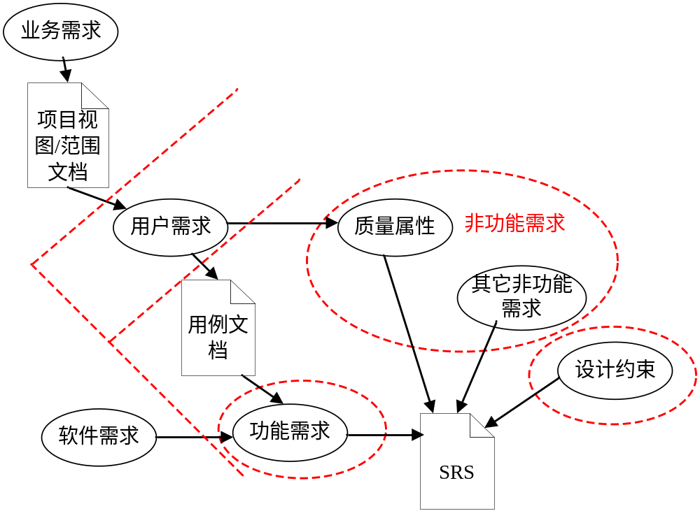
软件需求各组成部分之间的关系

Slide 29
业务需求
业务需求是指反映组织机构或客户对系统、产品高层次的目标要求，通常问题定义本身就是业务需求 。
背景描述：XX保险公司希望充分利用日益完善的移动通信技术，在原有的办公系统的基础上进行扩展，使得在外的业务人员能够及时地获得客户、业务相关的动态信息，与此同时，实现企业内部的即时通信。
业务需求/目标 ：通过该系统的实施，将人
工保费续缴、投保手续办理两项业务运转
周期缩短10％以上，使企业内部沟通效率
大幅改善，以帮助企业运转效率得以提高。

Slide 30
业务需求就是系统目标
现状：功能分解盛行的今天，常常会犯“盲人摸象”的错误，这使得需求太过脆弱，难以经受考验。
目标！目标！还是目标！--系统开发应目标驱动！目标是团队唯一的行动纲领。
目标的定义不能够流于形式，应该具有以下特征：业务导向、可度量、合理、可行。要
注意目标太夸大会浪费资源，目标
太缩小会影响士气。
目标通常就是业务需求！

Slide 31
业务需求的内容
  –业务：产品属于哪类业务范畴？应该完成什么功能？需要为什么服务？
  –客户：产品为谁服务？目标客户是谁？
  –特性：产品区别于其他竞争产品的特性是什么？
  –价值：产品的价值体现在什么方面？
  –优先级：产品功能特性的优先级次序是什么？

Slide 32
举例：MiniLibrary
业务要求
  –各种图书资料的借阅、查询和管理；
  –使用计算机实现图书资料的日常管理，提高工作效率和服务质量；
  –用户通过网络查询和浏览电子资料，改变原有的借阅模式；
  –由于版权的限制，某些电子资料只能让用户浏览和打印而不能下载。
•客户与用户
  –学院的高层管理者
  –图书管理员
  –借阅者：教师、学生

Slide 33
用户需求
用户需求是指描述用户使用产品必须要完成什么任务，怎么完成的需求，通常是在问题定义的基础上进用户访谈、调查，对用户使用的场景进行整理，从而建立从用户角度的需求。
用户有不同类型：
> 管理型、事务型 > 信息系统、人
> 决策层、使用层 > 常用者、偶用者
组织方法：用例、用户故事、特性
例子：对快到期的客户，系统将通过短信
将续保信息发给该客户的代理人。

Slide 34
举例：
  –用户可以通过Internet 随时查询图书信息和个人借阅情况，并可以快捷地查找和浏览所需要的电子资料。
•分析：上述需求描述包含了三个不同的需求
  –用户可以通过Internet 随时查询图书信息。
  –用户可以通过Internet 随时查询个人借阅情况。
  –用户可以通过Internet 快捷地查找和浏览所需要的电子资料。
•问题：
  –“随时”和“快捷”是对系统功能的约束，十分模糊。

Slide 35
软件需求
从系统实现的角度描述的需求。
开发人员（设计及分析人员）在业务需求、用户需求的基础上生成的。
有时还需要考虑相关联的硬件、环境方面的需求

Slide 36
系统需求（system requirement）用于描述包含多个子系统的产品（即系统）的顶级需求。系统可以只包含软件系统，也可以既包含软件又包含硬件子系统。人也可以是系统的一部分，因此某些系统功能可能要由人来承担。

Slide 37
功能需求
功能需求是需求的主体，是需求的本质。
功能需求定义了：系统必须完成的那些事，即为了向它的用户提供有用的功能，产品必须执行的动作 。
零散（需求项）→整理（特性、用例）

Slide 38
功能需求
  –描述系统应该提供的功能或服务，通常涉及用户或外部系统与该系统之间的交互，一般不考虑系统的实现细节。
•举例：MiniLibrary
  –用户可从图书资料库中查询或选择其中的一个子集。
  –系统可提供适当的浏览器供用户阅读电子文献。
  –用户每次借阅图书应该对应一个唯一的标识号，它被记录到用户的帐户上。

Slide 39
非功能需求
描述了系统展现给用户的行为和执行的操作等。他包括外部界面的具体细节、性能要求及质量属性。
非功能需求是餐品必须具备的品质，他们可以让产品有吸引力、易于使用、快速、可靠或者安全。
功能性需求是然产品工作的需求，非功能需求是为工作赋予特性的需求。

Slide 40
举例：MiniLibrary
  –系统应在20 秒之内响应所有的请求。
  –系统每周7 天、每天24 小时都可以使用。
  –对于一个没有经验的用户而言，经过两个小时的培训就可以使用系统的所有功能。

Slide 41
质量属性
产品必须具备的属性或品质 ：

Slide 42
质量的定义与意义
国际标准化组织 ( ISO ) 对质量的定义：
质量是反映实体满足明确和隐含需要的能力的特性总和。
明确的事物对象，不仅可触知，而且有形。
性能、寿命、可信性、安全性、适应性、经济性。

Slide 43
质量的定义与意义
软件质量的意义
I T项目的成功率不到30%；
在不成功的项目中，80%是由于质量问题。
在有质量问题的项目中，有80%的软件是由于质量属性满足不了用户的实际应用要求或软件企业发展需求而产生问题，甚至放弃该系统的开发和应用的。

Slide 44
质量的定义与意义
软件质量的意义
  除功能需求外，软件质量属性的特性，称为系统的非功能需求。
  这些特性包括：系统的易用性、执行速度、可靠性，处理异常情况的能力与方式等。
  在决定系统的成功或失败的因素中，满足非功能需求往往比满足功能需求更为重要。
  如果你在需求的获取阶段不去探索客户对质量的期望，结果可能是客户失望和开发者沮丧。

Slide 45
质量的定义与意义
明确客户对质量的要求
  质量属性是很难定义的。虽然在需求获取阶段客户所提出的信息中包含提供了一些关于重要质量特性的线索，但客户通常不能主动提出他们的非功能期望。
  用户说软件必须“健壮”、“可靠”或“高效”时，这是很技巧地指出他们所想要的东西，但它是不可操作的，因为没有度量的标准和指标。

Slide 46
质量的定义与意义
明确客户对质量的要求
  从多方面考虑，质量必须由客户和那些构造测试和维护软件的人员来定义。
  探索用户隐含期望的需求和问题可以导致对质量目标的描述，并且制定可以帮助开发者创建高质量系统的标准。

Slide 47
质量属性的分类
  根据具体的软件需求和特性对项目的重要程度，可以把质量属性分类。
  一种分类方法是把在运行时可识别的特性与那些不可识别的特性区分开；
  另一种方法是把对用户很重要的可见特性与对开发者和维护者很重要的不可见特性区分开。
  产品的不同部分与所期望的质量特性有着不同的组合（如：高效性可能对某些部分是很重要的，而可用性对其它部分则很重要）。
  应该把应用于整个产品的质量特性与特定某些部分、某些用户类或特殊使用环境的质量属性要区分开。

Slide 48
质量属性的分类
  在表1-1中，分两类来描述每个项目都要考虑的质量属性。分析表中那些属性的子集对项目的成功至关重要。然后，根据这些基本属性来定义用户和开发者的目标。
表1-1 软件质量属性分类表
对用户最重要的属性 | 对开发者最重要的属性
有效性 ( Efficiency) 高效性 (High Efficiency) 灵活性 (Flexibility ) 完整性 (Integrity) 互操作性(Interoperability) 可靠性 (Reliability) 健壮性 (Robustness ) 可用性 （Availability） | 可维护性 (Maintainability) 可移植性 (Portability) 可重用性 (Reusability) 可测试性 (Testability )

Slide 49
定义质量属性
  定义属性的方法是，根据用户对系统的期望来确定质量属性，主要具体步骤为：
  1) 分析人员设想出对不同用户类可能很重要的属性；
  2) 根据这些属性设计出问题，并对用户类代表进行询问；
  3) 分析人员与用户一起为每一属性确定特定的、可测量的和可验证的需求。

Slide 50
定义质量属性
  另一个定义属性的方法是确定任何与质量期望相冲突的系统行为。
  1) 通过定义不悦人意行为(一种反向需求)，你可以设计出强制系统表现出那些行为的测试用例。
  2) 如果你不能强制系统，那么你可能达到了你的属性目标。
  这种方法最适用于要求安全性能很高的应用程序。

Slide 51
属性的取舍
  对一些特定的属性对进行取舍是不可避免地也是必要的。
  用户和开发者必须确定哪些属性比其它属性更为重要，并定出优先级。
  图1.1描述了质量属性之间的相互联系和选择是的正负关系。

Slide 52
属性的取舍
有
效
性
高
效
性
灵
活
性
完
整
性
互操作性
可维护性
移植性
可靠性
可重用性
健壮性
可测试性
可用性
有效性
＋
＋
＋：表明单元格所在行的属性增加了对其所在列的属性的积极影响；
－：表明单元格所在行的属性增加了对其所在列的属性的不利影响 。
高效性
－
－
－
－
－
－
－
－
灵活性
－
－
＋
＋
＋
＋
高效性对其它许多属性具有消极影响。
编写紧凑、最快的代码，并使用一种特殊的预编译器和操作系统，可以使高效性得到提高，但是这将不易移植到其它环境，而且还难于维护和改进软件。
可重用软件能普遍适用于多种环境中，因此，不能达到特定的容错或完整性目标。
完整性
－
－
－
－
－
互操作性
－
＋
－
＋
可维护性
＋
－
＋
＋
＋
移植性
－
＋
＋
－
＋
＋
－
可靠性
＋
－
＋
＋
＋
＋
＋
可重用性
－
＋
－
＋
＋
＋
－
＋
健壮性
＋
－
＋
＋
可测试性
＋
－
＋
＋
＋
＋
可用性
－
＋
－
图1.1 选择的质量属性之间的正负关系

Slide 53
属性的取舍
必须在需求获取阶段识别、确定相关的质量属性，并且为之确定优先级，以达到产品特性的最佳平衡。
必须在性能代价和提出的解决方案的预期利益之间作出权衡，以确保作出合理的取舍。
必须防止发生与目标冲突的行为，要充分利用正负关系图来帮助我们交流、选择、平衡重要的质量属性。

Slide 54
属性的取舍
  为了达到产品特性的最佳平衡，你必须在需求获取阶段识别、确定相关的质量属性，并且为之确定优先级。
  当你为项目定义重要的质量属性时，利用图12-1可以防止发生与目标冲突的行为。必须在性能代价和你所提出的解决方案的预期利益之间作出权衡，以确保作出合理的取舍。
  在软件中，其自身不能实现质量特性的合理平衡。在需求获取的过程中，加入对质量属性期望的讨论，并把你所了解的写入软件需求规格说明中。这样，才有可能提供满意的产品。

Slide 55
小结
质量是反映实体满足明确和隐含需要的能力的特性总和。
在有质量问题的项目中，有80%是由于不满足非功能需求引起的。
从多方面考虑，质量必须由客户和那些构造测试和维护软件的人员来定义。
有两类最重要的质量属性，一类针对用户的有8项，另一类针对开发者的有4项。
对一些特定的属性对进行取舍是不可避免地也是必要的。

Slide 56
体会
必须让参加项目的每个人从进入需求这一刻就牢牢记住：
软件质量从需求开始。
质量是软件企业的生命线！
21世纪再不重视软件质量的企业恐怕连生存的机会都没有。

Slide 57
设计约束
设计约束是指对开发人员在软件产品设计和构造上的限制，餐品必须遵从的标准、规范和合约。包括：非技术因素的技术选型、预期的软硬件环境和预期的使用环境三大类型。

Slide 58
设计约束
也称为限制条件、补充规约，这通常是对解决方案的一些约束说明。
例如：必须采用国有自主知识版权的数据库系统…
再如：必须运行在UNIX操作系统之下
三如：用户将在户外完成作业

Slide 59
以一个字处理程序为例来说明需求的不同种类
业务需求可能是：“用户能有效地纠正文档中的拼写错误”，该产品的包装盒封面上可能会标明这是个满足业务需求的拼写检查器。
用户需求可能是:“找出文档中的拼写错误并通过一个提供的替换项列表来供选择替换拼错的词”。
功能需求可能是:“如找到并高亮度提示错词的操作；显示提供替换词的对话框以及实现整个文档范围的替换”。

Slide 60
各种需求的关系
所有的用户需求必须与业务需求一致。
功能需求必须从用户需求中提取，以满足用户对产品的要求从而完成其任务。
开发人员应根据功能需求来设计软件以实现必须的功能。功能需求从外部（用户角度）描述了软件系统所应具有的行为。
对一个复杂产品来说，软件功能需求也许只是系统需求的一个子集，另外一些可能属于软件部件。
软件工程

Slide 61
非功能需求作为功能需求的补充，包括
  产品必须遵从的标准、规范和合约；
  外部接口的具体细节；
  性能要求；
  设计或实现的约束条件及质量属性。
约束是指在软件产品设计和构造上的限制。
质量属性是通过多种角度对产品的特点进行描述，从而反映产品功能。
多角度描述产品对用户和开发者都极为重要。
软件工程

Slide 62
不属于需求的内容
需求规格说明中不包括(除已知约束外的)设计和实现的细节、项目的计划信息，以及测试信息(Leffingwell和Widrig 2000)。
项目中通常还包括其他类型的需求，如开发环境需求，进度或预算限制，帮助新用户跟上进度的培训需求，或者发布产品使其转入支持环境的需求。
这些都属于项目需求而不是产品需求 。

Slide 63
高质量的需求过程带来的好处
实行有效的需求工程管理的组织能获得多方面的好处。最大的好处是在开发后期和整个维护阶段的重做的工作大大减少了。

Slide 64
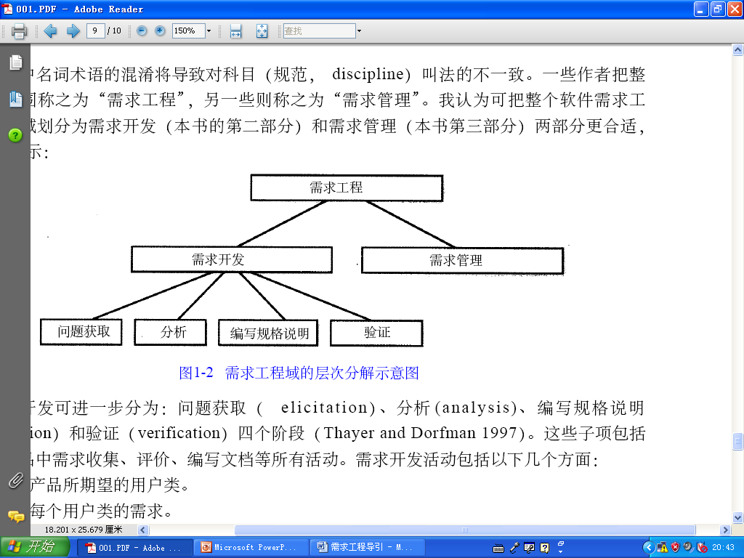
需求工程域的层次分解示意图

Slide 65
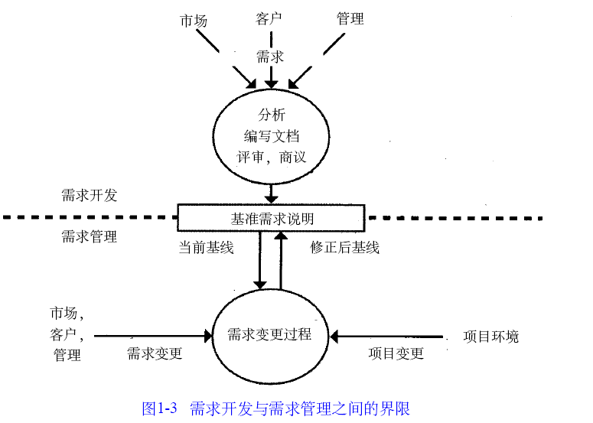

Slide 66
软件或系统项目涉众(stake holder，产品或项目相关人员)的利益之间的相互作用在需求过程中表现得最为强烈。项目涉众包括：
  客户: 为达到其公司的业务目标而投资项目或购买产品。
  用户：直接或间接与产品打交道，是客户的一部分。
  需求分析员：负责编写需求并传达给开发团队。
  开发人员：设计、实现和维护产品。
  测试人员：确定产品的行为是否与预计的相一致。
  文档编制人员：负责编写用户手册、培训资料和系统帮助。
  项目经理：制定项目计划并带领开发人员获得成功。
  法律人员：确保产品符合所有相关法规。
  生产人员：制造包含该软件的产品。
  市场营销: 技术支持及其他与产品和客户打交道的人员。

Slide 67
用户的权利法则
用户总是对的。如果系统使用有问题，那么系统就是问题所在，而不是用户。
用户有权进行简易安装和卸载软件和硬件系统，而不会产生任何负面的影响。
用户有权要求系统达到承诺的性能。
用户有权获得易于使用的指导（用户指南、在线或上下文帮助、出错信息），从而理解和使用系统，达到既定目标，并能从系统发生的问题中有效地恢复。
用户有权控制系统，并且能使系统响应其要求。
用户有权要求系统提供有关正在进行的任务及进展的清晰、准确而可理解的信息。
用户有权要求所有有关正确使用软件或硬件的系统信息。
用户有权知道系统的能力限制。
用户有权与技术提供商联系，并得到合理而有用的帮助。
用户应该是软件和硬件的主人，而不是相反。产品应该简单而直观，易于使用。

Slide 68
风险躲在需求的迷雾之后
经理：“我们要建立一套完整的商业管理软件系统，包括商品的进、销、调、存管理，是总部-门店的连锁经营模式。通过通信手段门店自动订货，供应商自动结算，卖场通过扫条码实现销售，管理人员能够随时查询门店商品销售和库存情况。另外，我们也得为政府部门提供关于商品营运的报告。”
分析员：“我已经明白这个项目的大体结构框架，这非常重要，但在制定计划之前，我们必须收集一些需求。”
经理觉得奇怪：“我不是刚告诉你我的需求了吗？”

Slide 69
分析员：“实际上，您只说明了整个项目的概念和目标。这些高层次的业务需求不足以提供开发的内容和时间。我需要与实际将要使用系统的业务人员进行讨论，然后才能真正明白达到业务目标所需功能和用户要求，了解清楚后，才可以发现哪些是现有组件即可实现的，哪些是需要开发的，这样可节省很多时间。”
经理：“业务人员都在招商。他们非常忙，没有时间与你们详细讨论各种细节。你能不能说明一下你们现有的系统？”

Slide 70
分析员尽量解释从用户处收集需求的合理性：“如果我们只是凭空猜想用户的要求，结果不会令人满意。我们只是软件开发人员，而不是采购专家、营运专家或是财务专家，我们并不真正明白您这个企业内部运营需要做些什么。我曾经尝试过，未真正明白这些问题就开始编码，结果没有人对产品满意。”
经理坚持道：“行了，行了，我们没有那么多的时间。让我来告诉您我们的需求。实际上我也很忙。请马上开始开发，并随时将你们的进展情况告诉我。”

Slide 71
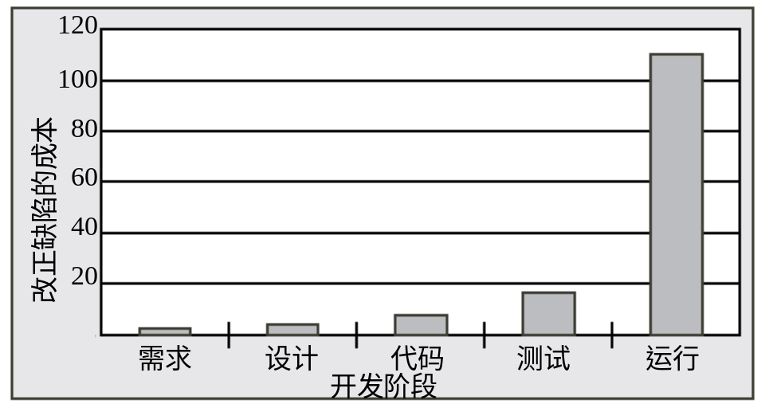
优秀的团队遇到糟糕 的需求
需求问题导致的主要后果是返工——重复做您认为早已做好的事情。
返工的成本占了总开发成本的30%～50，而对于返工的情况，70%～80%是因需求错误引起的。
从图可以看出，在项目末期才发现缺陷，对其进行改正的成本要比在缺陷刚产生不久时修改的成本高得多。

Slide 72
软件生命周期：软件的系统开发、运行、维护所实施的全部过程。

Slide 73
SWEBOK（软件工程知识体系》10 个领域
软件需求
软件设计
软件构造
软件测试
软件维护
软件配置管理
软件工程管理
软件工程过程
软件工程工具和方法
软件质量

Slide 74
1、软件生存周期
1.4 需求在总体方案中的位置
软件生存周期就是从提出软件产品开始，直到该软件产品被淘汰的全过程。
采用软件生存周期来划分软件的工程化开发方法，就是将软件开发分阶段地依次进行一种的方法。前一个阶段任务的完成是后一个阶段的开始和基础，而后一个阶段通常是将前一个阶段提出的方案进一步具体化。

Slide 75
2、软件过程三个阶段
1、定义阶段
还可根据实际情况分为两个子阶段：软件计划和需求分析。
软件计划：主要任务是从待开发的目标系统出发，定义软件的性质与规模，确定软件总的目标；研究在现有资源与技术的条件下能否实现目标这个问题；推荐目标系统的设计方案，对目标系统的成本与效益做出估算，最后还要提出软件开发的进度安排，提交软件计划文档。
需求分析：在待开发软件的可行性研究和项目开发计划获得评审通过以后，进一步准确地理解用户的要求，分析系统必须“做什么”，并将其转换成需求定义，提交软件的需求分析文档。

Slide 76
2、开发阶段
开发阶段也可分为三个子阶段：设计、编码和测试。
设计阶段：主要根据需求分析文档对软件进行体系结构设计、定义接口、建立数据结构、规定标记、进行模块过程设计，提交设计说明书文档和测试计划。
编码阶段：按照设计说明书选择程序语言工具进行编码和单元测试，提交程序代码和相应文件。
测试阶段：根据测试计划对软件项目进行各种测试，对每一个测试用例和结果都要进行评审，提交软件项目测试报告。

Slide 77
3、维护阶段
软件经过评审确认后提交用户使用，就进入了维护阶段。在这个阶段首先要做的工作就是配置评审，通过检查软件文档和代码是否齐全、一致，分析系统运行与维护环境的现实状况，确认系统的可维护性；
为了实施维护，还必须建立维护的组织、明确维护人员的职责；当用户提出维护要求时，根据维护的性质和类型开展有效的维护活动，以保持软件系统正常的运行以及持久地满足用户的需求。
软件维护的过程漫长、维护内容广泛，从软件维护活动的特征以及维护工作的复杂性来看，我们甚至可以认为软件维护是系统的第二次开发。

Slide 78
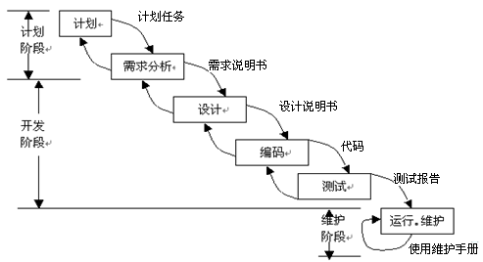
瀑布模型Waterfall Model(线形顺序模型)
瀑布模型规定了各项软件工程活动，包括：制定开发计划，进行需求分析和说明，软件设计，程序编码，测试及运行维护。并且规定了软件生存周期的各个阶段如同瀑布流水，逐级下落，自上而下、相互衔接的固定次序。

Slide 79
特点：
1)从上一项活动接收该项活动的工作对象，作为输入；
2)利用这一输入实施该项活动应完成的内容；
3)给出该项活动的工作结果，作为输出传给下一项活动；
4)对该项活动实施的工作进行评审。若其工作得到确认，则继续进行下一项活动，否则返回前项，甚至更前项的活动进行返工。

Slide 80
缺点:
1)严格分级导致缺乏灵活性，特别是无法解决软件需求不明确或不准确的问题。凡前一阶段出现的问题需要通过后一阶段的重新确认来解决，所以这一点在开发过程完成后才有所察觉，因此,有时其代价十分高昂。
2)人员之间的通讯和软件工具之间的联系以及开发工作之间的并行和串行等都是必要的，但瀑布模型中并没有体现出这一点。
3）需要人员比较多；
4）瀑布式方法在需求不明并且在项目进行过程中可能变化的情况下基本是不可行的。

Slide 81
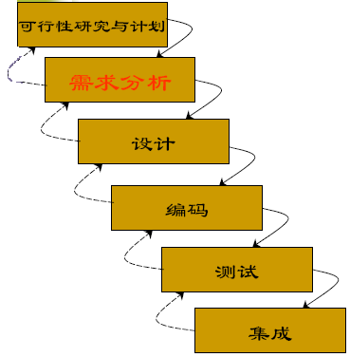
瀑布模型（Waterfall/Baseline）
核心思想：
  系统开发是逐步求精的过程
  各步骤相对独立，便于管理
存在的问题：
  忽略了需求的动态性
  需求完成后，用户对项目的参与即停止
  需求描述与设计分开
  不支持原型的使用和软件重用
  （Loucopoulos & Karakostas, 1995）

Slide 82
快速原型模型
从需求分析开始，软件开发者和用户在一起定义软件的总目标，说明需求，并规划出定义的区域。然后快速设计软件中对用户/客户可见部分的表示。快速设计导致了原型的建造，原型是一个可以实际运行的模型，在功能上可看作是最终产品的子集。原型由用户/客户评估，并进一步求精待开发软件的需求。逐步调整原型使之满足用户需求，这个过程是迭代的。
听取用
户意见
建造/修改
原型
用户测试
运行原型

Slide 83
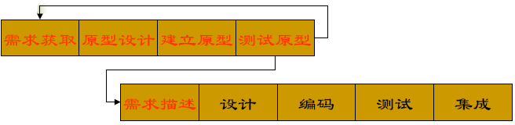
原型法（Prototype）
适用范围：
  用于获取关于系统用户界面的需求
  用于检验设计方案的可行性，或探讨系统性能问题
存在的问题：
  用户将原型误认为最终系统
  原型所反映的系统是不全面的（Loucopoulos & Karakostas, 1995, p30）

Slide 84
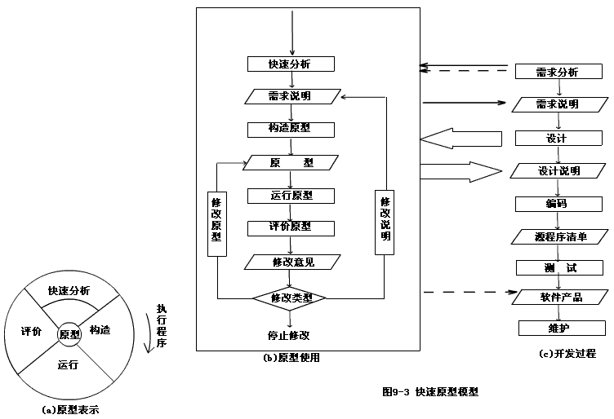

Slide 85
特点：
1) 开发者和用户可充分通信，明确用户的需求；
2) 可以给用户以机会更改心中原先设想的、不尽合理的最终系统；
3) 可以低风险开发柔性较大的计算机系统；
4) 使系统更易维护、对用户更友好的机会；
5) 使总的开发费用降低，时间缩短。

Slide 86
缺点：
1)“模型效应”或“管中窥豹”。对于开发者不熟悉的领域把次要部分当作主要框架，做出不切题的原型。
2)原型迭代不收敛于开发者预先的目标。为了消除错误，每次更改，次要部分越来越大，“淹没”了主要部分。
3)原型过快收敛于需求集合，而忽略了一些基本点。
4)资源规划和管理较为困难，随时更新文档也带来麻烦。

Slide 87
螺旋模型
螺旋模型将瀑布模型和快速原型模型结合，刚开始规模很小，当项目被定义得更好、更稳定时，逐渐展开，沿着螺线旋转，如图所示，在笛卡尔坐标的四个象限上分别表达了四个方面的活动，即：
1)制定计划：确定软件目标，选定实施方案，弄清项目开发的限制条件；
2)风险分析：分析所选方案，考虑如何识别和消除风险；
3)实施工程：实施软件开发；
4)客户评估：评价开发工作，提出修正建议。
沿螺线自内向外每旋转一圈便开发出更为完善的一个新的软件版本。

Slide 88
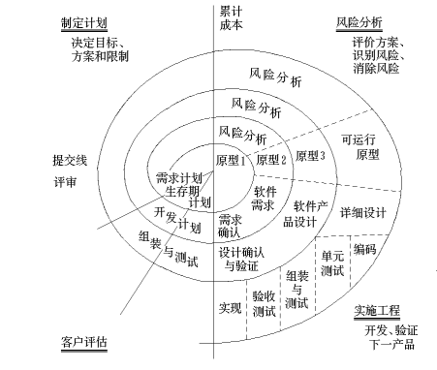

Slide 89
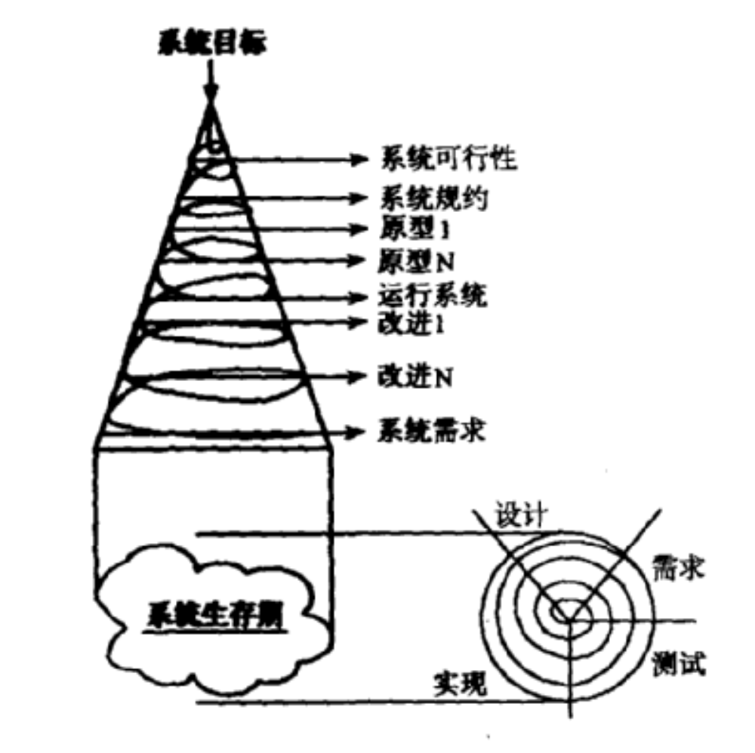

Slide 90
特点：
螺旋模型加入了风险分析，是一种风险驱动的方法体系；
“螺旋模型”的核心就在于不需要在刚开始的时候就把所有事情都定义的清清楚楚。可以先定义最重要的功能，实现它，然后听取客户的意见，之后再进入到下一个阶段。如此不断轮回重复，直到得到满意的最终产品。因此，迭代过程这种模式使适应需求的变化会更容易些；
加快了整个开发工作的进度。因为开发人员清楚问题的焦点所在，他们的工作会更有效率；
使用面向对象的语言或统一建模语言（Unified Modeling Language，UML）。
缺点：
这个模型的使用需要具有相当丰富的风险评估经验和专门知识，具有高素质的项目管理者和软件研发团队。

Slide 91
增量模型
增量模型采用随着日程时间的进展而交错的线性序列。每一个线性序列产生软件的一个可发布的“增量”。当使用增量模型时，第一个增量往往是核心的产品，也就是说第一个增量实现了基本的需求，但很多补充的特征还没有发布。客户对每一个增量的使用和评估，都作为下一个增量发布的新特征和功能。这个过程在每一个增量发布后不断从复，直到产生了最终的完善产品。增量模型强调每一个增量均发布一个可操作的产品。

Slide 92
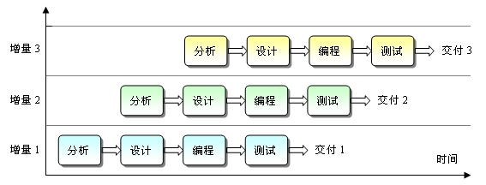

Slide 93
特点：
1)这种模型融合了线性顺序模型的基本成份和原型实现模型的迭代特征。
2)人员分配灵活，刚开始不用投入大量人力资源，当核心产品很受欢迎时，可增加人力实现下一个增量。
3)当配备的人员不能在设定的期限内完成产品时，它提供了一种先推出核心产品的途径，这样就可以先发布部分功能给客户，对客户起到镇静剂的作用。
缺点：
始至终开发者和客户纠缠在一起，直到完全版本出来。

Slide 94
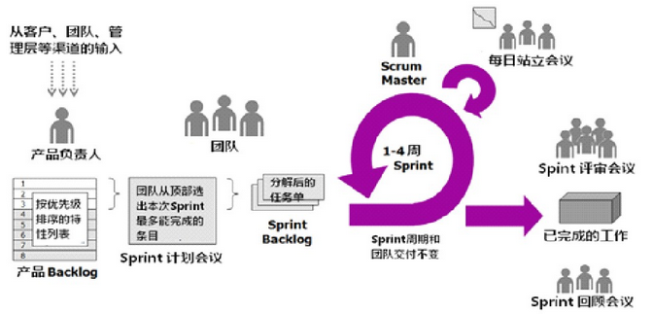
敏捷模型（SCRUM）
是一种从1990年代开始逐渐引起广泛关注的一些新型软件开发方法，是一种应对快速变化的需求的一种软件开发能力。

Slide 95
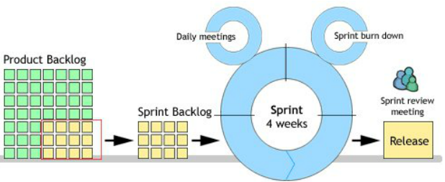
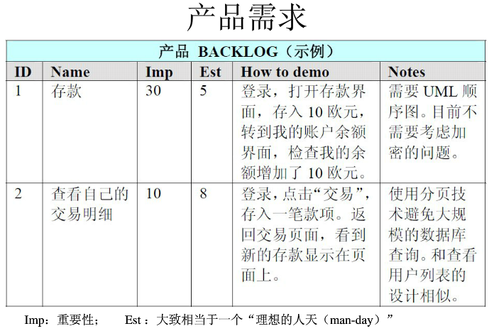

Slide 96
特点：
1、从产品角度看，敏捷方法适用于需求萌动并且快速改变的情况，如系统有比较高的关键性、可靠性、安全性方面的要求，则可能不完全适合；
2、从组织结构的角度看，组织结构的文化、人员、沟通则决定了敏捷方法是否适用。
3、瀑布模型式是最典型的预见性的方法，严格遵循预先计划的需求、分析、设计、编码、测试的步骤顺序进行。敏捷方法强调适应性而非预见性，相比迭代式开发两者都强调在较短的开发周期提交软件，敏捷开发的周期可能更短，并且更加强调队伍中的高度协作。

Slide 97
软件开发的共有阶段
问题定义和可行性研究
制订开发计划
需求捕获
分析
设计
规范
实现
测试
部署
维护
无论采用什么方法学，软件开发有共有阶段，其中一些阶段可能有不同的名称，但其基本含义是相同的。

Slide 98
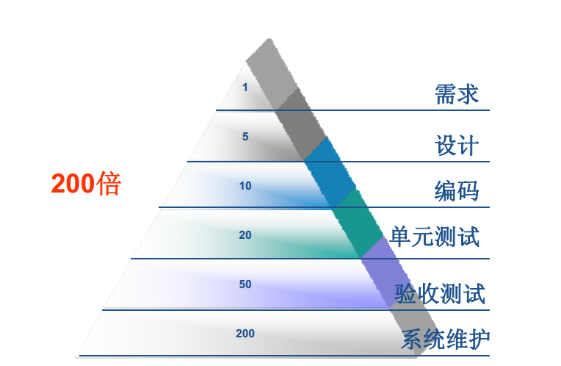
4.需求错误的代价
在生命周期的不同阶段修复缺陷的相对成本

Slide 99
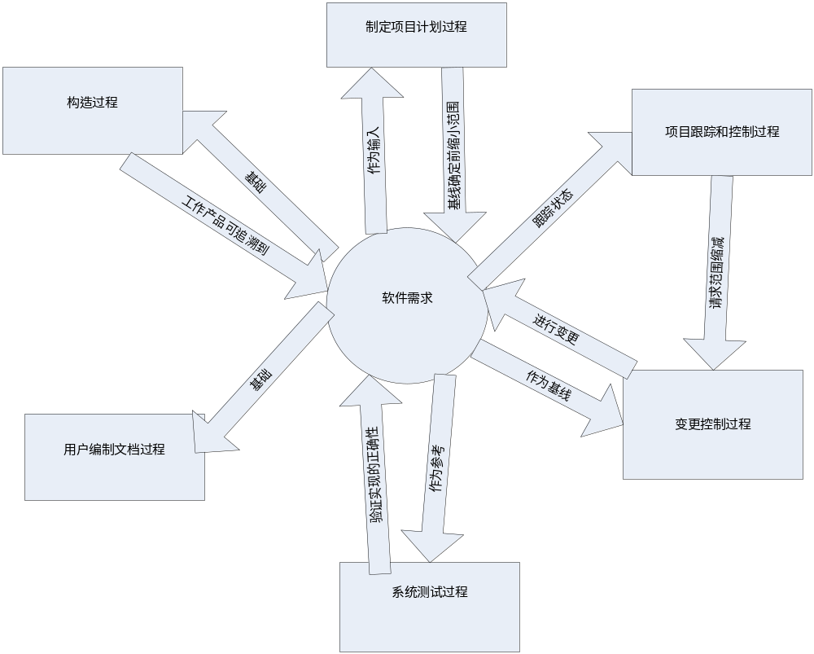
需求与其他软件项目过程的关系

